Slide 1


UBND PHƯỜNG HỒNG AN
Trường Tiểu học Đại Bản II
KÍNH CHÀO QUÝ THẦY CÔ
VỀ DỰ TIẾT TIẾNG VIỆT CỦA LỚP 1A
GV Đỗ Thị Thu Huấn

Slide 2




ÔN VÀ KHỞI ĐỘNG
Đọc
,

Slide 3
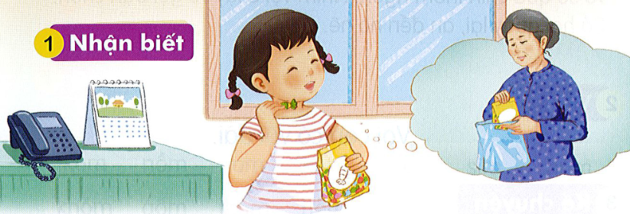


Slide 4


Tiếng Việt
Bài 41: ui ưi

Slide 5



ui
t
túi

Slide 6




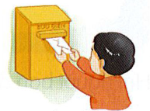


Slide 7

